Slide 1
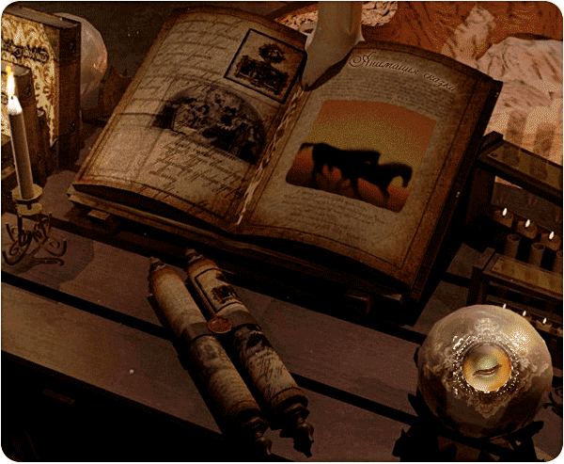
День Православной книги
«Слово может все на свете, когда Божественно оно»

Slide 3
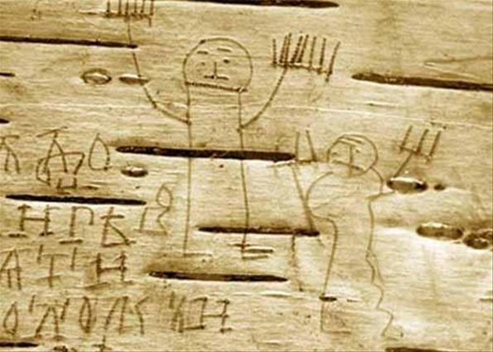
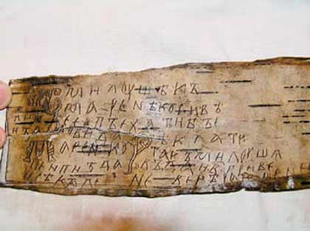
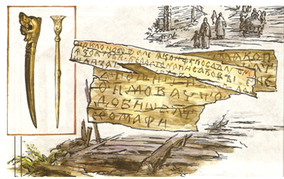
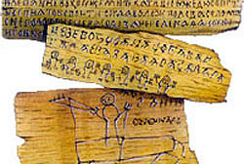
Берестяные грамоты

Slide 4
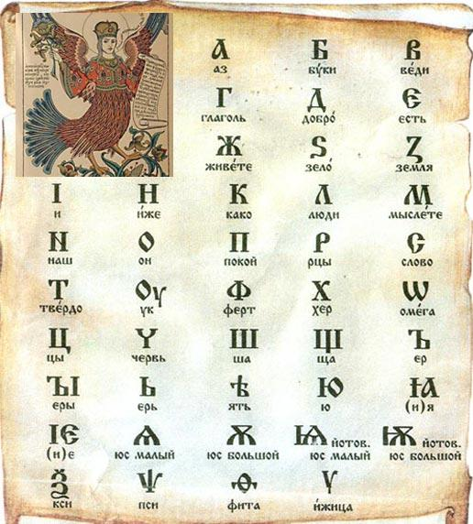

Slide 5
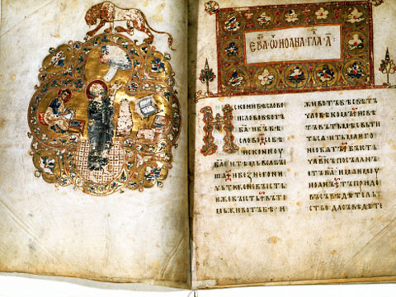

Slide 6
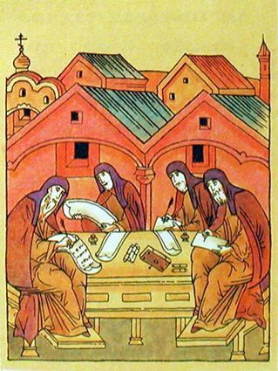

Slide 7
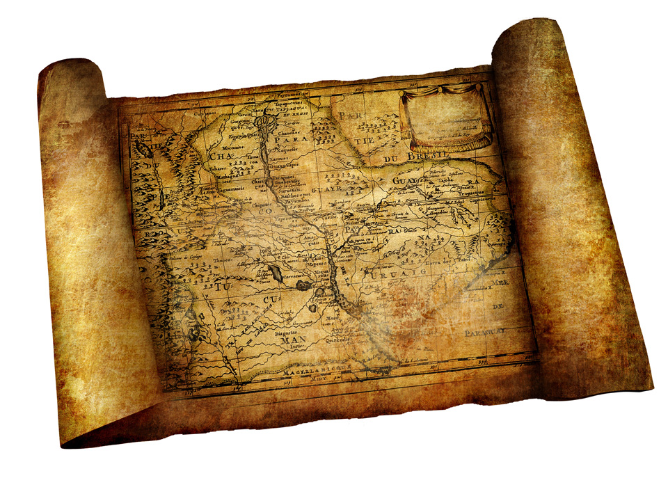
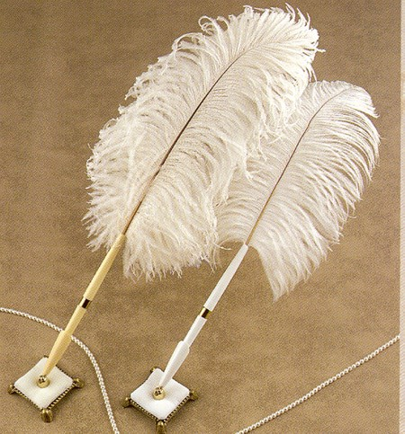
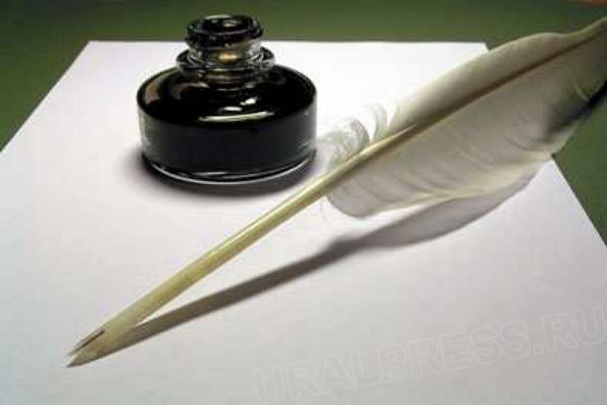

Slide 8
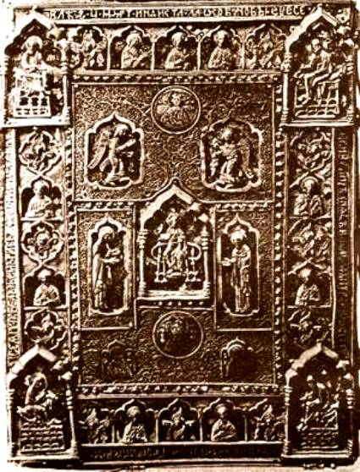
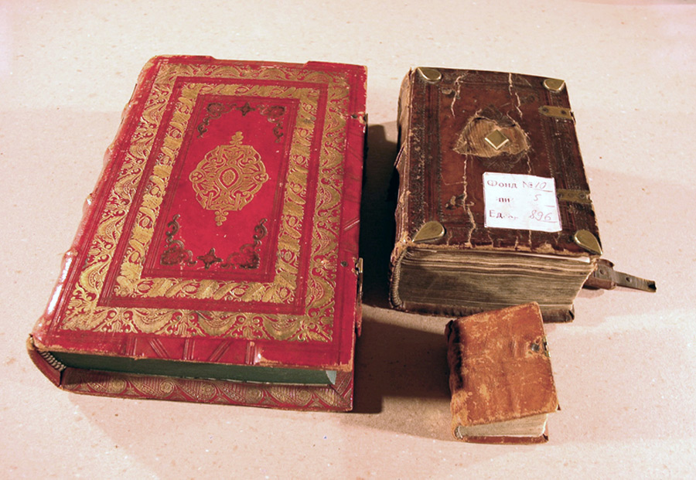

Slide 10
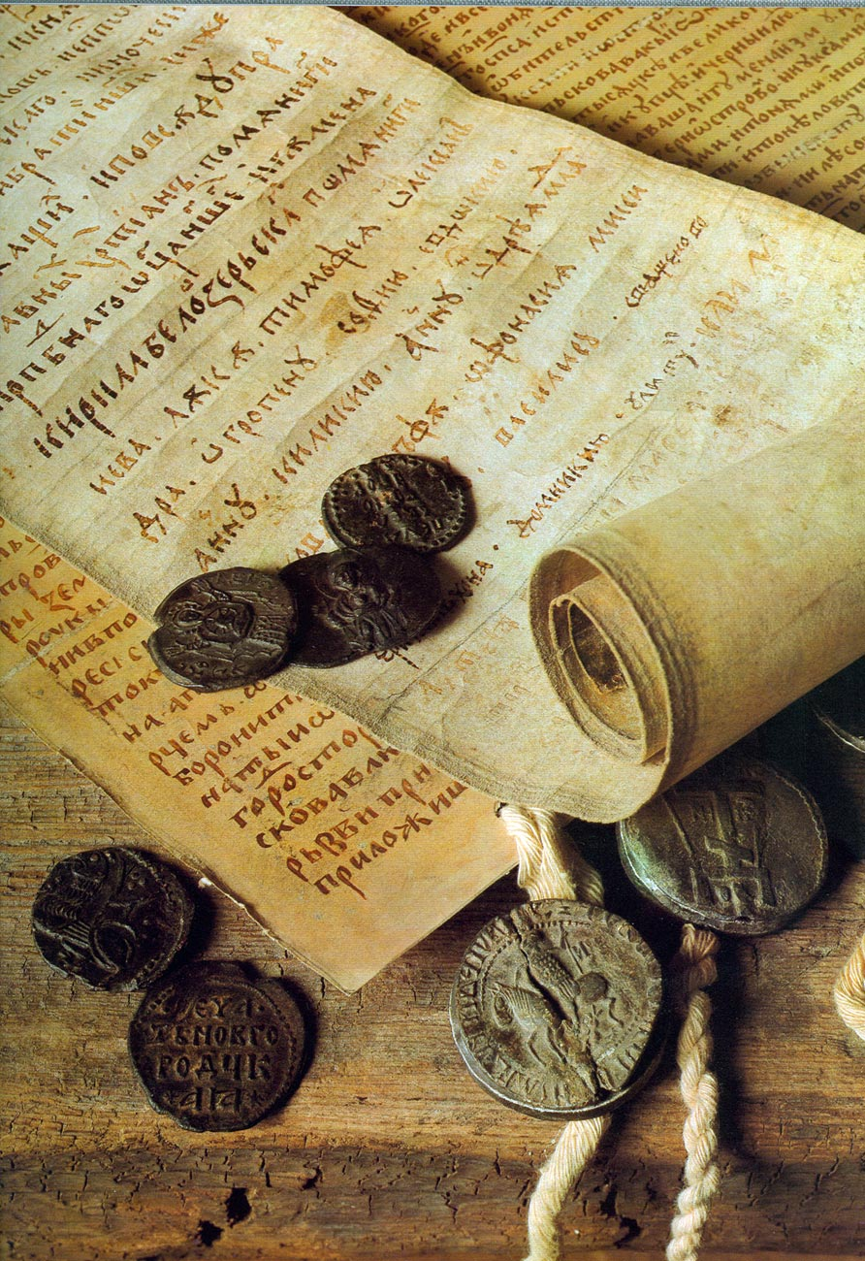
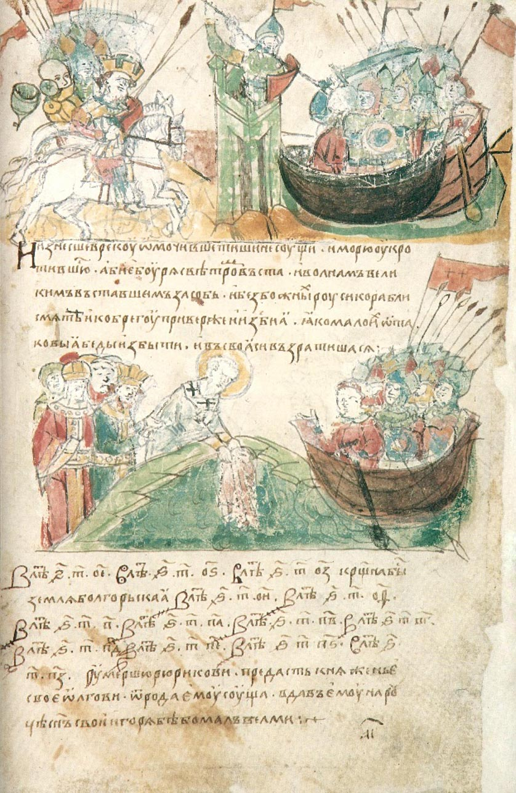
Летописи

Slide 11
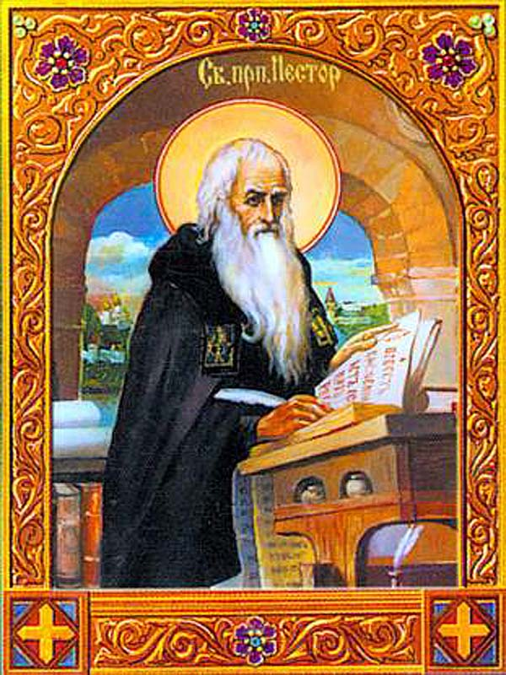
МОНАХ НЕСТОР

Slide 12
Иван Васильевич Грозный

Slide 13
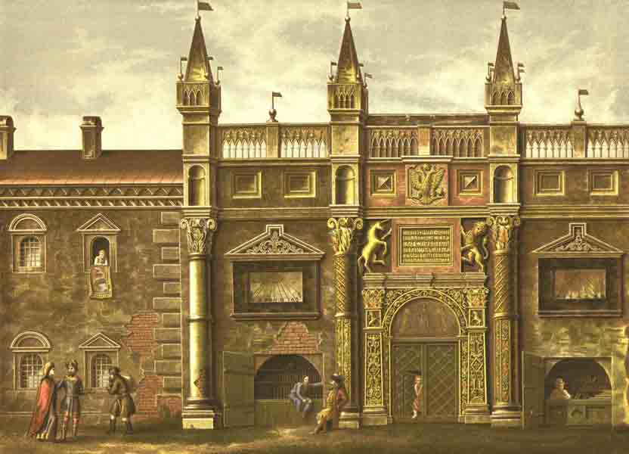
Первый печатный двор

Slide 14
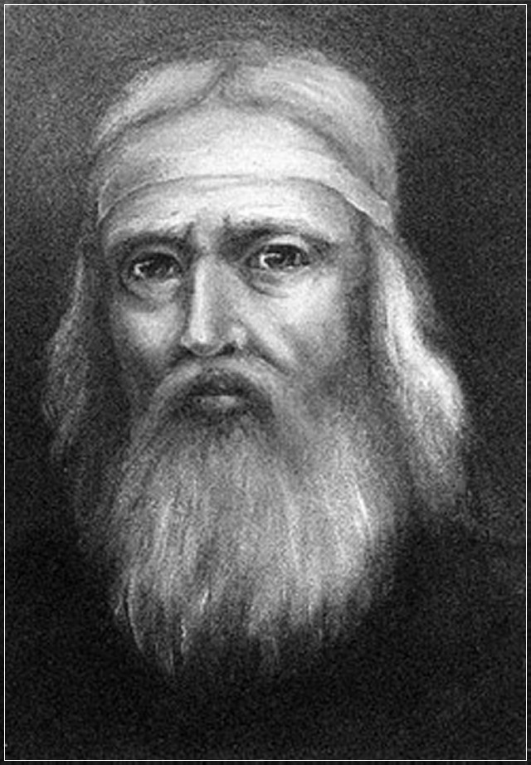
Иван Фёдоров

Slide 16
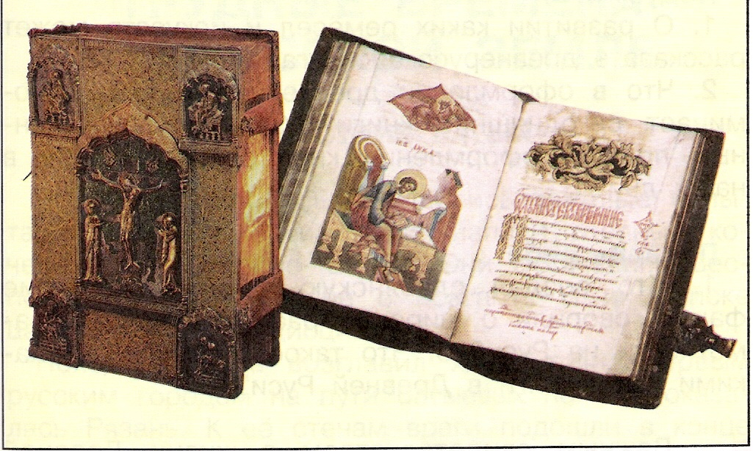
Первая печатная книга АПОСТОЛ

Slide 17
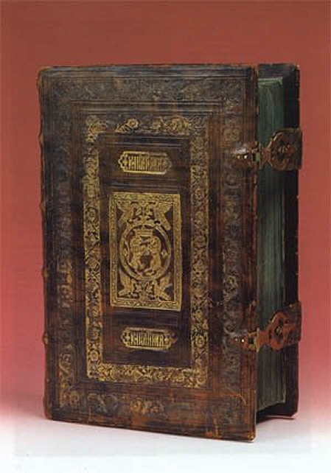

Slide 18
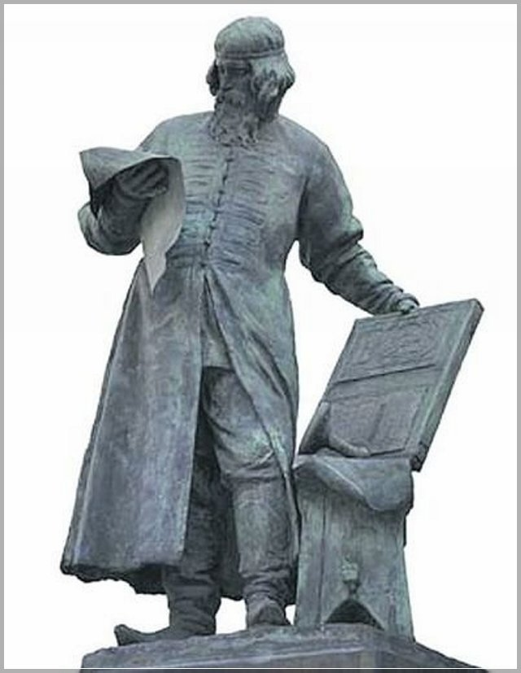
Памятник Ивану Фёдорову в Москве
Умер в1583г во Львове.
Похоронен при
Онуфриевском монастыре

Slide 19
Викторина
Как звали создателей славянской азбуки?
Как звали русского первопечатника?
В каком году вышла в свет первая русская печатная датированная книга? Как она называлась?
По чьему повелению в Москве открыли типографию и начали печатать книги?
Как называется первый русский учебник, который составил и напечатал Иван Фёдоров?
Какая книга стала вершиной типографского искусства И.Фёдорова?
В каком году умер И.Фёдоров? Где он похоронен?
Как называется первая буква славянской азбуки?
Последняя буква?

Slide 20
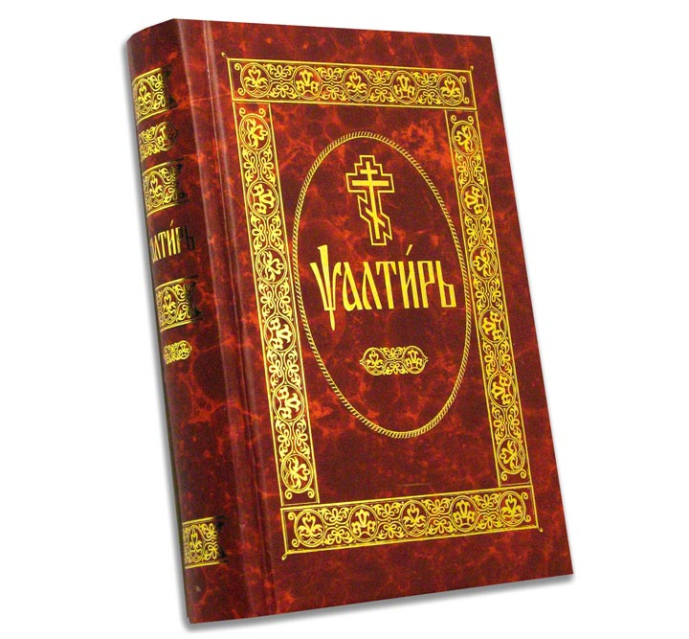
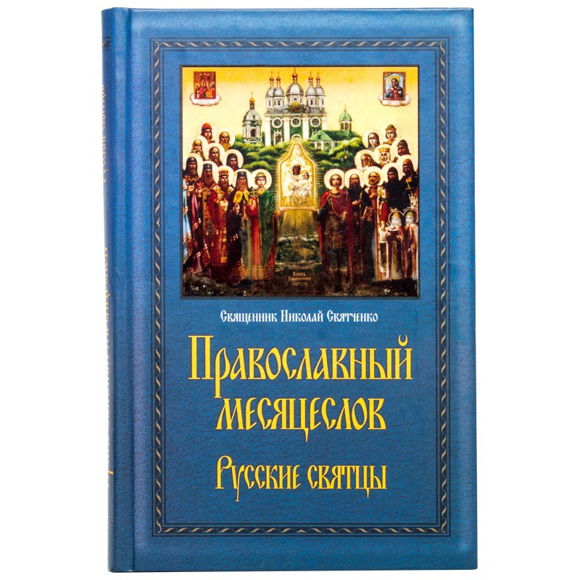
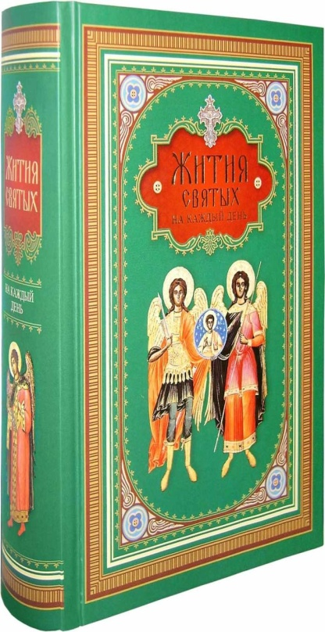
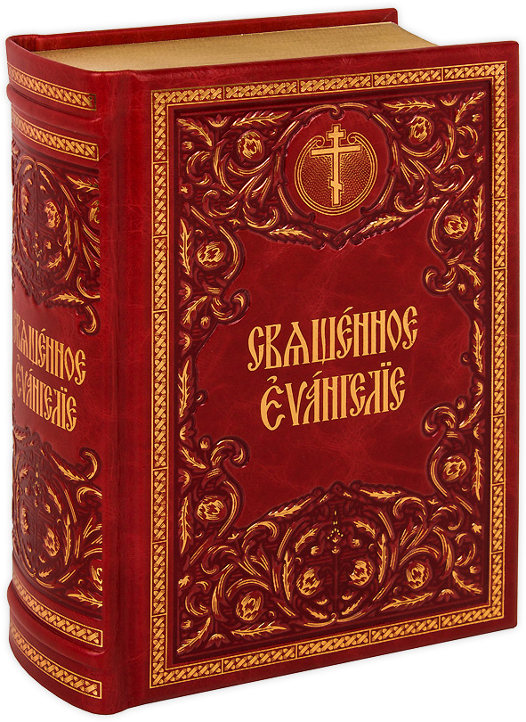
«Слово может все на свете, когда Божественно оно»

